Slide 1
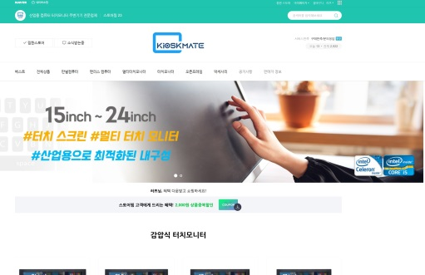
1. (주)디앤시스도 상표등록 합니다.
2. 현재 헷갈리는게 회사명은 제이알컴이고 브랜드 이름은 키오스크메이트(KIOSKMATE) 입니다.
키오스크메이트는 법인,개인 사업자가 없고 온라인에서 제품을 판매중에 있습니다.
키오스크메이트 브랜드로 상표등록을 할 수 있나요? 제이알컴으로만 가능한건지 아니면 둘다 가능한건지 궁금합니다.
온라인에서 제품을 판매하고 있는데 상품류 35류도 구매를 해야하는지 궁금하고요 심사가 완료되면 상표등록증 받을 수 있는거죠?
(주)제이알컴 (쇼핑몰 제품 판매중)
업태:제조업 / 종목:산업용컴퓨터
취급상품:터치 모니터,멀티터치 모니터,패널PC,판넬컴퓨터,오픈프레임,팬리스컴퓨터
회사 상호가 제이알컴이고 브랜드가 키오스크메이트 입니다.
법인,개인 사업자 없음
키오스크메이트 이름으로 온라인에서 판매를 하고 있습니다.
(주)디앤시스 (쇼핑몰 운영안함)
업태:제조업 / 종목:컴퓨터 및 그주변기기
취급상품:산업용컴퓨터,팬리스컴퓨터,패널PC,판넬PC,터치모니터,멀티터치 모니터,키오스크

Slide 2
